Slide 1


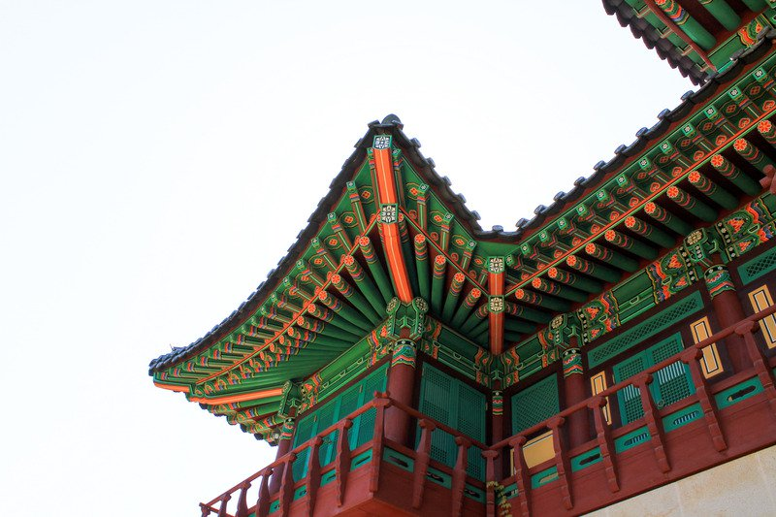

Xử lý ảnh và thị giác máy
Báo cáo Dự án
Xây dựng chương trình nhận dạng chữ số viết tay

Slide 2

Chương trình nhận dạng chữ số viết tay là một ứng dụng quan trọng trong lĩnh vực học máy, giúp máy tính có thể nhận diện và phân loại các chữ số từ 0 đến 9 viết tay. Quá trình này bao gồm các bước như tiền xử lý dữ liệu, huấn luyện mô hình học máy (thường sử dụng mạng nơ-ron sâu hoặc mạng nơ-ron tích chập), và đánh giá độ chính xác của mô hình. Một trong những bộ dữ liệu phổ biến để huấn luyện là MNIST, chứa hàng nghìn hình ảnh chữ số viết tay
Tổng quan Dự án

Slide 3
Chương 1. Cơ lý thuyết
1.1
1.2
1.3
Nhận dạng
Phương pháp ứng dụng
Ngôn ngữ

Slide 4
Nhận dạng
NHẬN DẠNG LÀ GÌ
Nhận dạng là một quá trình hoặc hệ thống nhằm xác định và phân loại một đối tượng, sự kiện, hoặc hiện tượng dựa trên các đặc điểm, dữ liệu thu thập được từ môi trường. Khái niệm này được ứng dụng rộng rãi trong nhiều lĩnh vực khoa học và công nghệ, như trí tuệ nhân tạo (AI), học máy (machine learning), xử lý ảnh, xử lý ngôn ngữ tự nhiên (NLP), và các hệ thống an ninh.

Slide 5
Các phương pháp nhận dạng
CÁC PHƯƠNG PHÁP
Dựa trên Đặc trưng: Trích xuất các đặc trưng hình học hoặc mô hình đặc trưng như HOG, SIFT, SURF để nhận dạng đối tượng trong ảnh.
Dựa trên Học Máy: Sử dụng thuật toán như SVM, K-NN để phân loại đối tượng dựa trên các đặc trưng trích xuất từ ảnh.
Mạng Nơ-ron Nhân tạo (ANN): Sử dụng các mạng nơ-ron đơn giản để học và nhận dạng các mẫu trong ảnh.
Mạng Nơ-ron Tích Chập (CNN): Là phương pháp mạnh mẽ, tự động phát hiện đặc trưng từ ảnh, đặc biệt hiệu quả trong nhận dạng hình ảnh phức tạp.
Template Matching: So sánh ảnh cần nhận dạng với các mẫu đã biết, áp dụng trong các bài toán ít biến động như nhận dạng chữ số.
Phân loại: Dùng các thuật toán như Decision Trees hoặc Random Forest để phân loại các đối tượng trong ảnh.
Học Sâu (Deep Learning): Sử dụng các mô hình như GANs, RNNs để nhận dạng mẫu phức tạp và phát hiện bất thường.
Học Không Giám Sát: Dùng các thuật toán như K-means clustering hoặc Autoencoders để nhận dạng mà không cần nhãn.
1.2

Slide 6
Ngôn ngữ
PYTHON
Python là một ngôn ngữ lập trình bậc cao, thông dịch, và đa năng, được thiết kế để dễ học và dễ sử dụng. Nó được tạo ra bởi Guido van Rossum vào năm 1991 và ngày nay là một trong những ngôn ngữ lập trình phổ biến nhất thế giới.
Đặc điểm chính của Python
Cú pháp dễ đọc và học: Cú pháp của Python đơn giản, gần gũi với ngôn ngữ tự nhiên, giúp lập trình viên dễ dàng nắm bắt ngay cả khi mới bắt đầu.
· Đa nền tảng: Python hoạt động trên hầu hết các hệ điều hành phổ biến như Windows, macOS, Linux, và có thể được sử dụng trên các thiết bị IoT.
· Hướng đối tượng: Python hỗ trợ lập trình hướng đối tượng (OOP), nhưng cũng rất linh hoạt với các phong cách lập trình thủ tục hoặc hàm.
· Thư viện phong phú: Python cung cấp hàng nghìn thư viện tích hợp sẵn và có thể mở rộng với các thư viện bên thứ ba như:
o NumPy, Pandas, Matplotlib: Xử lý dữ liệu.
o TensorFlow, PyTorch, scikit-learn: Học máy và AI.
o Django, Flask: Phát triển web.
o OpenCV, Pillow: Xử lý ảnh.
· Cộng đồng lớn và hỗ trợ mạnh mẽ: Python có một cộng đồng người dùng và nhà phát triển lớn, tài liệu phong phú, giúp việc học và giải quyết vấn đề trở nên dễ dàng.
· Đa năng: Python có thể được sử dụng trong nhiều lĩnh vực, từ phát triển phần mềm, phân tích dữ liệu, học máy, đến lập trình web, nhúng và tự động hóa.

Slide 7
Chương 2. Xây dựng hệ thống
2.1
2.2
Xây dựng hệ thống
Bài toán

Slide 8
Bài toán
BÀI TOÁN LÀ GÌ
Bài toán nhận dạng chữ số viết tay là một trong những bài toán kinh điển trong lĩnh vực xử lý ảnh và học máy. Mục tiêu của bài toán là xây dựng một hệ thống có khả năng nhận dạng chính xác các chữ số viết tay (0-9) từ hình ảnh đầu vào.

Slide 9
Xây dựng hệ thống
Chuẩn hóa dữ liệu
· Kỹ thuật: Chuyển dữ liệu từ dạng nguyên (uint8, giá trị từ 0-255) về dạng float32 và chuẩn hóa dữ liệu trong khoảng [0, 1] bằng cách chia mỗi điểm ảnh cho 255.
· Ý nghĩa:
o Giúp giảm độ phức tạp tính toán và cải thiện tốc độ hội tụ của mô hình.
o Dữ liệu chuẩn hóa giúp tránh vấn đề về độ lớn giá trị khác nhau, làm giảm nguy cơ mô hình bị lệch
Tăng cường dữ liệu (Data Augmentation)
· Kỹ thuật: Tạo ra các biến thể của dữ liệu huấn luyện bằng cách sử dụng ImageDataGenerator, bao gồm:
o Xoay ảnh (rotation_range): Giúp mô hình học cách nhận dạng chữ số ở các góc độ khác nhau.
o Dịch chuyển (width_shift_range, height_shift_range): Mô phỏng dữ liệu bị lệch vị trí trong thực tế.
o Phóng to/thu nhỏ (zoom_range): Tạo các biến thể khác nhau về kích thước.
· Ý nghĩa:
o Giảm nguy cơ overfitting bằng cách tăng độ đa dạng dữ liệu huấn luyện.
o Cải thiện khả năng khái quát hóa của mô hình khi gặp dữ liệu mới.

Slide 10
Chương 3. Kết quả thực trang
3.1
3.2
Kết quả thực nghiệm
Độ đo đánh giá

Slide 11
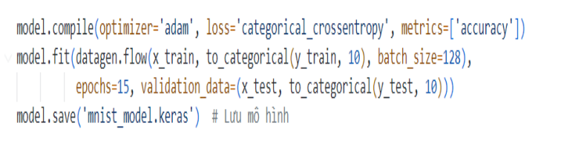
Độ đo đánh giá
V ACCURACY (ĐỘ CHÍNH XÁC):

Slide 12
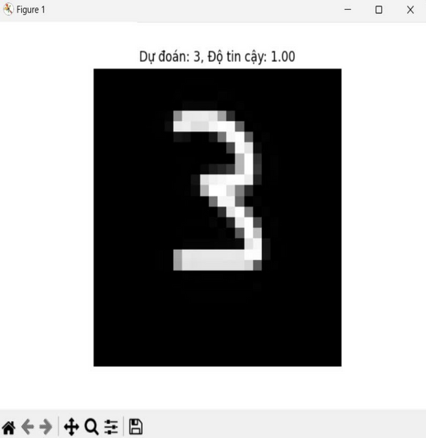
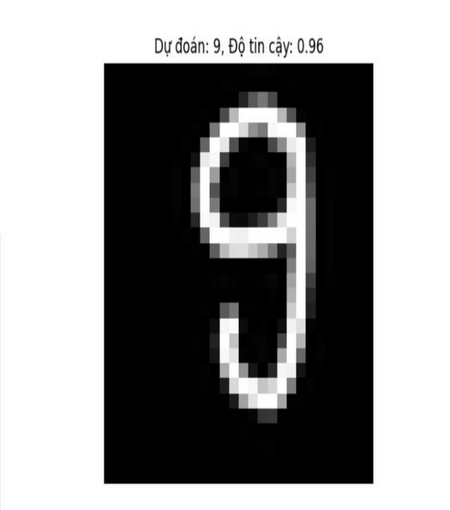
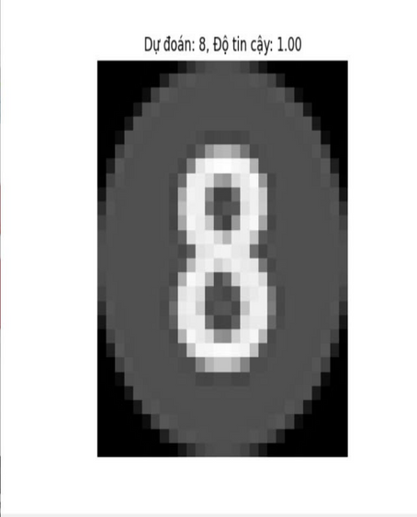
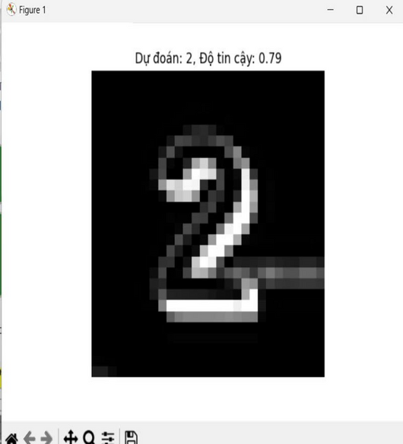
Kết quả thực nghiệm

Slide 13
Kết luận
Bài toán nhận dạng chữ số viết tay là một ứng dụng điển hình của học sâu, mang lại những kết quả ấn tượng nhờ vào khả năng xử lý và trích xuất đặc trưng tự động từ dữ liệu hình ảnh. Qua việc xây dựng và huấn luyện mô hình CNN trên tập dữ liệu MNIST, hệ thống đã đạt được độ chính xác cao cùng khả năng dự đoán chính xác trên cả dữ liệu vẽ tay lẫn ảnh bên ngoài.

Slide 14

Xử lý ảnh và thị giác
Cảm ơn!

